Slide 1
Movimento Retilíneo Uniforme (MRU)
Cinemática
Física

Slide 2
Experimento
Formem grupos. Utilizando a régua e a caneta para quadro-branco, faça marcações a cada 1 cm na proveta, iniciando no topo e terminando na sua base. Em seguida, preencha a proveta com óleo até o topo.

Slide 3

Experimento
Um dos integrantes do grupo utilizará o conta-gotas para pingar uma única gota de água na proveta. Enquanto isso, outro integrante gravará com a câmera do celular o percurso da gota.

Slide 4
Experimento
Tabela 1: Instante de tempo em que a gota de água passou pelas respectivas posições.
Instante de tempo (s) | Posição observada no experimento (cm)
A partir da análise do vídeo, realizar as tarefas a seguir.
Qual foi o tempo total transcorrido durante o movimento da gota?
Anote o instante de tempo em que a gota passou por cada uma das marcações e preencha a tabela a seguir:

Slide 5
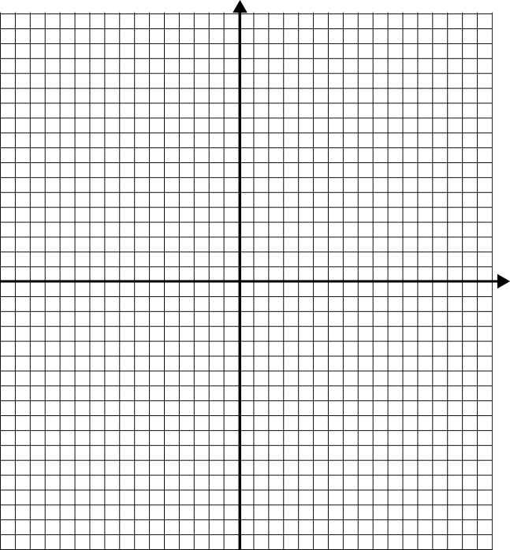
Experimento
C. Com os dados da tabela, faça um gráfico colocando o tempo no eixo horizontal e a posição no eixo vertical.

Slide 6
Experimento
D. Qual foi a velocidade média da gota?
E. Considerando a velocidade do corpo como constante (invariável), elabore uma equação matemática capaz de determinar a posição do objeto em qualquer instante de tempo. Dica: tomar como ponto de partida a equação da velocidade média.

Slide 7
Experimento
Tabela 2: Comparação entre os resultados teóricos obtidos a partir da equação construída pelo grupo e os dados experimentais.
Equação:
Instante de tempo (s) | Posição obtida pela equação (cm) | Posição observada no experimento (cm)
F. Testar a equação comparando resultados numéricos com o que se pode observar no vídeo. Registre os resultados na tabela a seguir:

Slide 8
Movimento Retilíneo Uniforme (MRU)
Principais Características do MRU:
Velocidade Constante: No MRU, a velocidade do objeto em movimento não muda ao longo do tempo. Isso significa que a magnitude e direção da velocidade permanecem constantes durante todo o percurso.
Trajetória Retilínea: O movimento ocorre ao longo de uma linha reta. Isso implica que o objeto não sofre mudanças de direção durante o deslocamento, mantendo-se em uma única direção.
Aceleração Nula: Devido à constância da velocidade, a aceleração do objeto em MRU é nula. A aceleração é definida como a taxa de variação da velocidade em relação ao tempo, e como a velocidade não varia, a aceleração também é zero.

Slide 9
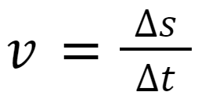
Velocidade Média
velocidade
unidade: metro por segundo (m/s)
intervalo de tempo
unidade: segundo (s)
deslocamento
unidade: metro (m)

Slide 10
Velocidade Média
Como a velocidade é constante,
velocidade em qualquer instante do movimento
velocidade média

Slide 11

Função Horária da Posição
posição do corpo no instante “t”
posição inicial do corpo
deslocamento do corpo até o instante “t”

Slide 12

Função Horária da Posição
sabendo que Δs = v ᐧ t,
posição do corpo no instante “t”
posição inicial do corpo
velocidade
instante de tempo “t”

Slide 13
Classificação do Movimento
Movimento progressivo: Denominamos assim quando o corpo está aumentando o valor da sua posição em relação à origem do referencial adotado. Podemos identificar matematicamente este movimento quando a velocidade do corpo tem valor positivo.
Movimento regressivo ou retrógrado: Denominamos assim quando o corpo está diminuindo a sua posição em relação à origem do referencial adotado. Podemos identificar matematicamente este movimento quando a velocidade do corpo tem valor negativo.

Slide 14
Movimento Progressivo
O valor da posição aumenta com o passar do tempo
velocidade positiva
Exemplo:
s(t) = 3 + 5t
A posição inicial do corpo é 3 metros e a velocidade é positiva e vale 5 metros por segundo.
A posição aumenta com o passar do tempo.

Slide 15
Movimento Regressivo ou Retrógrado
O valor da posição diminui com o passar do tempo
velocidade negativa
Exemplo:
s(t) = 10 - 2t
A posição inicial do corpo é 10 metros e a velocidade é negativa e vale 2 metros por segundo.
A posição diminui com o passar do tempo.

Slide 16
Gráficos do MRU
Construir o gráfico da posição em função do tempo para a equação do grupo.

Slide 17
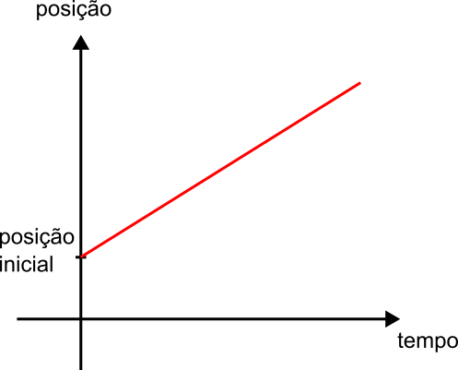
Gráfico do Movimento Progressivo
Posição aumenta com o passar do tempo.
Quanto mais inclinada for a reta, maior será a velocidade.

Slide 18
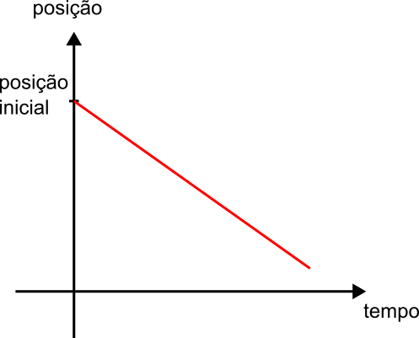
Gráfico do Movimento Retrógrado
Posição diminui com o passar do tempo.

